Slide 2
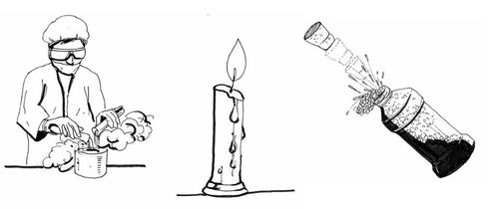
মাল্টিমিডিয়া ক্লাসে স্বাগতম

Slide 3
শিক্ষকের পরিচয়
শুকুরজান-জিন্নত আলী আদর্শ উচ্চ বিদ্যালয়।
সাভার , ঢাকা
মোছাঃ বুলবুলি খাতুন
সহকারী শিক্ষক (ভৌত বিজ্ঞান) এম.এস.সি (রসায়ন) এম.এড (কারিকুলাম)
মেইল- bulbuli108404@gmail.com

Slide 4
পাঠ্য বিষয় পরিচয়
শ্রেনিঃ 8ম
বিষয়ঃ বিজ্ঞান
অধ্যায়ঃ৮ম (রাসায়নিক বিক্রিয়া)

Slide 6
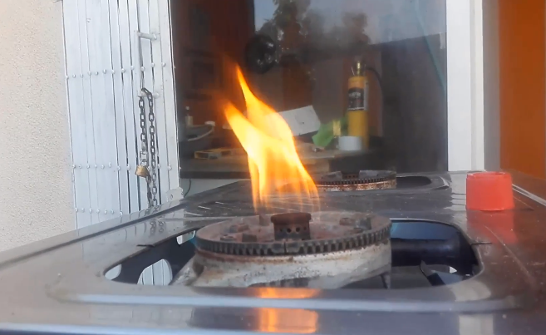
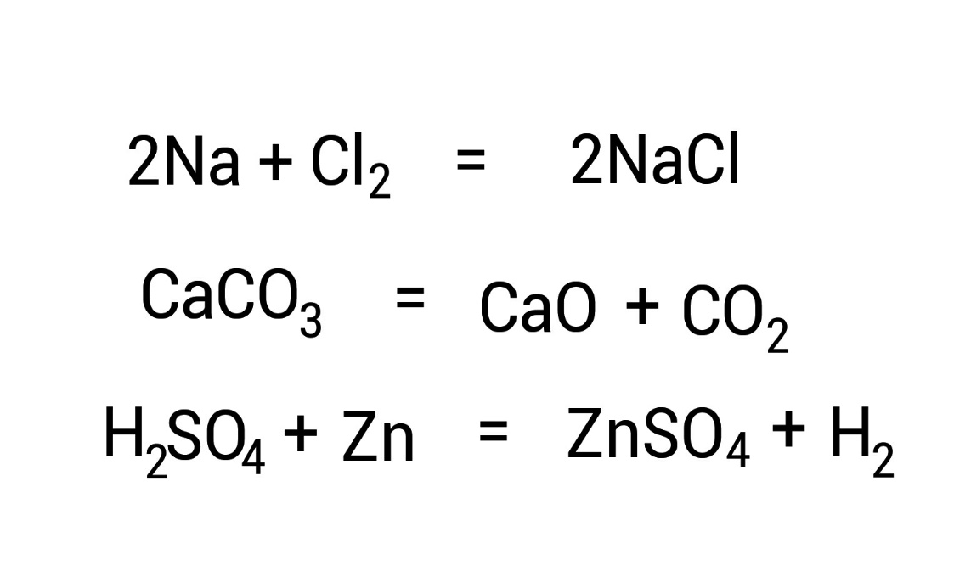
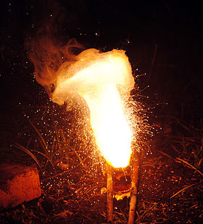

Slide 7
আজকের পাঠ …….
রাসায়নিক বিক্রিয়া

Slide 8
শিখনফল
রাসায়নিক সমীকরন লিখার নিয়মগুলো বলতে পারবে
রাসায়নিক সমীকরন সমতা বিধান করতে পারবে
বিভিন্ন রাসায়নিক বিক্রিয়া ( সংযোজন বিক্রিয়া , বিয়োজন বিক্রিয়া , দহন বিক্রিয়া , প্রতিস্থাপন বিক্রিয়া , প্রশমন বিক্রিয়া) ব্যাখ্যা করতে পারবে ।
তড়িৎ বিশ্লেষণের কৌশল ব্যাখ্যা করয়ে পারবে
শুষ্ক কোষের গঠন ব্যাখ্যা করতে পারবে ।

Slide 9
রাসায়নিক সমীকরণ লেখার নিয়ম
১. রাসায়নিক সমীকরণে বিক্রিয়ক পদার্থ বা পদার্থগুলোর স্ব স্ব প্রতীক বা সমীকরণটির তীর চিহ্নের ( ) বামদিকে লিখতে হয় । বিক্রিয়াজাত পদার্থ বা পদার্থগুলোর স্ব স্ব প্রতীক বা সংকেত সমীকরণটির তীর ( ) ডান দিকে লিখতে হয় ।
২. বিক্রিয়ক ও বিক্রিয়াজাত পদার্থ একাধিক হলে তাদের সংকেতের যোগ চিহ্ন (+) দেওয়া হয় ।
৩. কোনো পদার্থের অনুর সংখ্যা একাধিক হলে অনুর সংকেতের আগে সেই সংখ্যা লেখা হয় ।

Slide 10
রাসায়নিক সমীকরণ লেখার নিয়ম
৪. বিক্রিয়ক এবং বিক্রিয়াজাত পদার্থগুলোর মধ্যে তীর চিহ্নের পরিবর্তে সমান চিহ্ন ও (=) বসানো যায় । তবে এক্ষেত্রে উভয়পক্ষের সমতাকরণ প্রয়োজন ।
৫. বিক্রিয়ার আগে বিভিন্ন পদার্থের অনুর মধ্যে যত সংখ্যক বিভিন্ন মৌলের পরমানু থাকে , বিক্রিয়ার পরে গঠিত নতুন অনুগুলোর মধ্যে ঠিক তত সংখ্যক বিভিন্ন মৌলের পরমানু থাকতে হবে । তাই সমীকরণের উভয় পক্ষে মৌলের পরমানু সংখ্যার সমতা আনার জন্য প্রতীক ও সংকেতগুলোকে প্রয়োজনীয় সংখ্যা দ্বারা গুণ করতে হয় ।

Slide 11
রাসায়নিক সমীকরণের সমতা বিধান
হাইড্রোজেন ও অক্সিজেনের বিক্রিয়ায় পানি উৎপন্ন হয় । সুতরাং সমতা চিহ্নের বামদিকে বসবে হাইড্রোজেন ও অক্সিজেন অনুর সংকেত এবং ডানদিকে বসবে , বিক্রিয়ার ফলে উৎপন্ন পদার্থ পানির অনুর সংকেত । সুতরাং বিক্রিয়াটিকে নিমোক্তভাবে প্রকাশ করা যায় –
H₂ + O₂ H₂O
কিন্তু বিক্রিয়ার আগে যত সংখ্যক H পরমানু এবংO পরমানু থাকে বিক্রিয়ার পরেও বিক্রিয়াজাত পদার্থে তত সংখ্যক H এবং O পরমানু থাকা উচিত । তাই বিক্রিয়াটি সমতা স্থাপনের জন্য অনু অনু ও অনুর সংখ্যা এবং সমী করণ হবে নিম্নরুপ-
2 H₂ + O₂ 2 H₂O

Slide 12
রাসায়নিক সমীকরণের সমতা বিধান
এই সমীকরণ থাকে বিক্রিয়ার পূর্বে এবং বিক্রিয়ার পরে হাইড্রোজেন ও অক্সিজেনের মোট পরমানুর সংখ্যা গণনা করা যায় । বোঝার সবিধার্থে উপরের সমীকরণটিকে একটু ভিন্নভাবে উপস্থাপন করা হলো -
2 H₂ + O₂ = 2 H₂O
2*2
4
1*2
2
2*(2+1)
2*3
6
6

Slide 13
সংযোজন বিক্রিয়া
যে রাসায়নিক বিক্রিয়ায় একের অধিক পদার্থ একত্রিত হয়ে সম্পূর্ণ ভিন্ন ধর্মী নতুন একটি রাসায়নিক পদার্থ তৈরি করে তাকে সংযোজন বিক্রিয়া বলে ।
Zn + S ZnS
এখানে দুটি মৌল জিঙ্ক ও সালফার ভিন্ন ধর্মী পদার্থ বিক্রিয়া সম্পূর্ণ ভিন্ন ধর্মী নতুন একটি রাসায়নিক পদার্থ জিঙ্ক সালফেট উৎপন্ন করেছে তাই তাকে সংযোজন বিক্রিয়া বলা হয় ।

Slide 14
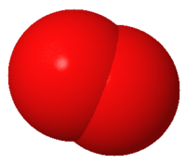
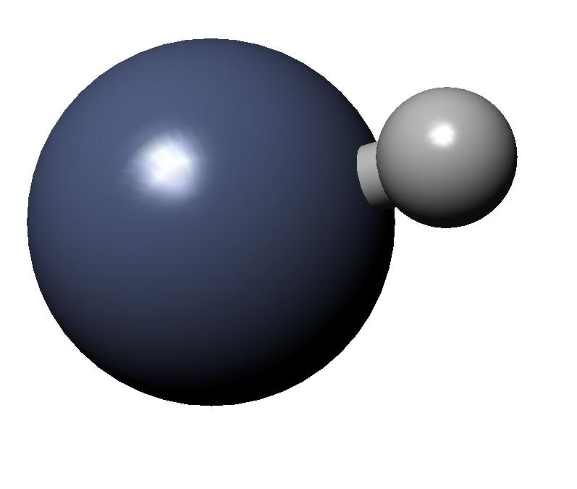
সংযোজন বিক্রিয়া
Mg
2
+
2
$$O_{2}$$
MgO

Slide 15
বিযোজন বিক্রিয়া
যে রাসায়নিক বিক্রিয়ায় একটি যৌগ বিয়োজিত হয়ে হয়ে একাধিক ভিন্নধর্ম বিশিষ্ট যৌগ বা মৌল উৎপন্ন করে , তাকে বিয়োজন বিক্রিয়া বলে ।
CaC$O_{3 }$ CaO + C$O_{2 }$
রাসায়নিক বিক্রিয়ায় একটি যৌগ ক্যালসিয়াম কার্বনেট বিয়োজিত হয়ে হয়ে একাধিক ভিন্নধর্ম বিশিষ্ট যৌগ ক্যালসিয়াম অক্সাইড ও কার্বন ডাই-অক্সাইড উৎপন্ন হয়েছে , তাই তাকে বিয়োজন বিক্রিয়া বলা যায় ।

Slide 16
দহন বিক্রিয়া
যে রাসায়নিক বিক্রিয়ায় কোনো পদার্থকে বায়ুর অক্সিজেনের উপস্থিতিতে পুড়িয়ে তার উপাদান মৌলের অক্সাইডে পরিণত করা হয় তাকে দহন বিক্রিয়া বলে ।
2Mg + $O_{2 }$ 2MgO
উপরের বিক্রিয়ায় ম্যাগনেসিয়াম অক্সিজেনের উপস্থিতিতে দহনের ফলে ম্যাগনেসিয়াম অক্সাইড উপন্ন করেছে তাই বিক্রিয়াটি দহন বিক্রিয়ার অন্তর্ভুক্ত ।

Slide 17
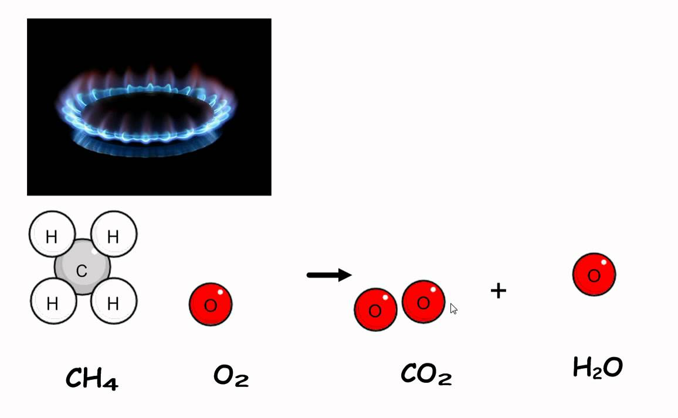
দহন বিক্রিয়া

Slide 18
প্রতিস্থাপন বিক্রিয়া
যে রাসায়নিক বিক্রিয়ায় কোনো মৌল কোনো যৌগ থেকে অপর একটি মৌলকে সরিয়ে নিজে ঐ স্থান দখল করে নতুন যৌগ তৈরি করে তাকে প্রতিস্থাপন বিক্রিয়া বলে ।
Fe + CuS$O_{4 }$ FeS$O_{4 }$ + Cu
এখানে লোহা একটি মৌল , কপার সালফেট একটি যৌগ থেকে কপার মৌলকে সরিয়ে নিজে ঐ স্থান দখল করে নতুন যৌগ ফেরাস সালফেট উৎপন্ন করেছে । বিক্রিয়াটিকে প্রতিস্থাপন বিক্রিয়া বলা যায় ।

Slide 19
প্রশমন বিক্রিয়া
যে রাসায়নিক বিক্রিয়ায় এসিড ও ক্ষার বিক্রিয়া করে লবণ ও পানি উৎপন্ন করে তাকে প্রশমন বিক্রিয়া বলে ।
HCl + NaOH NaCl + $H_{2 }$O
এখানে রাসায়নিক বিক্রিয়াটিতে HCl(এসিড) ও NaOH(ক্ষার) বিক্রিয়া করে NaCl (লবণ) ও $H_{2}O ($পানি) উৎপন্ন করেছে তাই তাকে প্রশমন বিক্রিয়া বলা যায় ।

Slide 20
তাপ উৎপাদী
যে রাসায়নিক বিক্রিয়ায় বিক্রিয়ক হতে উৎপাদ উৎপন্ন হওয়ার সময় তাপ উৎপন্ন হয় তাকে তাপ উৎপাদি বিক্রিয়া বলে ।
CaO + H₂O Ca(OH)₂
একটি বিকারে ৫ গ্রাম চুন নিয়ে তাতে ড্রপার দ্বারা পানি যোগ করি । এরপর বিকারটি হাতমোজা পরে বিকারটি স্পর্শ করি । বিকারটি গরম হয়ে যাচ্ছে আর বিকারের মিশ্রণটি পানি ফোটানোর সময় যে রকম টগবগ করে অনেকটা সে রকম করছে । কারণ চুনে পানি যোগ করার ফলে চুন ও পানির মধ্যে রাসায়নিক বিক্রিয়ায় ক্যালসিয়াম হাইড্রোক্সাইড উৎপন্ন হয়েছে যা স্ন্যাক লাইম নামেই বেশি পরিচিত । এই বিক্রিয়ায় প্রচুর তাপশক্তি উৎপন্ন হয় যার ফলে পানি ফুটতে থাকে । এটাকে লাইম ওয়াটার ও বলা হয় । তা এটি একটি তাপউৎপাদী বিক্রিয়া ।

Slide 21
তাপহারী বিক্রিয়া
যে রাসায়নিক বিক্রিয়ায় বিক্রিয়ক হতে উৎপাদ উৎপন্ন হওয়ার সময় তাপ শোষিত হয় তাকে তাপহারী বিক্রিয়া বলে ।
বেকিং সোডা + সাইট্রিক এসিড সোডিয়াম সাইট্রেট + কার্বন ডাই
অক্সাইড + পানি
একটি টেস্টটিউবে বেকিং সোডা ও সাইট্রিক যোগ করলে সোডিয়াম সাইট্রেট । কার্বন-ডাই অক্সাইড ও পানি উপন্ন করে এবং টেস্টটিউবটি স্পর্শ করলে ঠান্ডা লাগে কারণ এটি তাপহারী বিক্রিয়া তাই টেস্টটিউবটিকে হাত দ্বারা স্পর্শ করলে ঠান্ডা লাগে ।

Slide 22
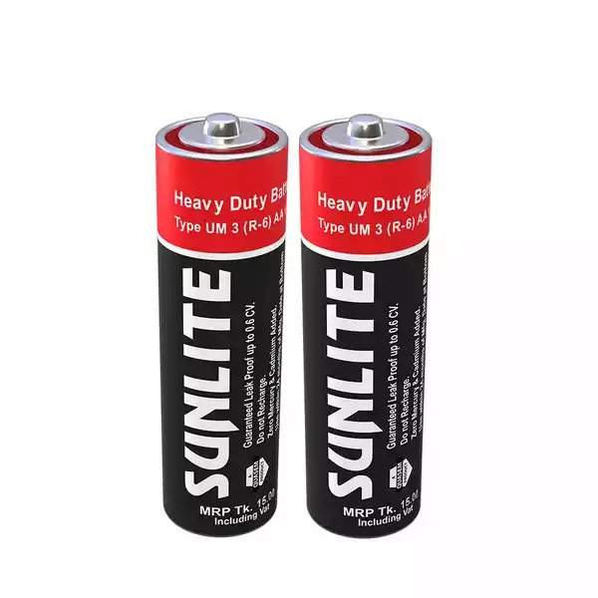
ড্রাইসেলের গঠন
আমরা টর্চ লাইট , বিভিন্ন রকম রিমোট কন্ট্রোলার , নানা রকম খেলনা ইত্যাদি ক্ষেত্রে যে ব্যাটারি ব্যবহার করি এগুলোকে ড্রাইসেল বা শুষ্ক কোষ বলে ।
প্রথমে এমোনিয়াম ক্লোরাইড , কয়লার গুঁড়া এবং ম্যাংগানিজ ডাই অক্সাইড ভালোভাবে মিশিয়ে তাতে অল্প পরিমান পানি যোগ করে একটি পেষ্ট বা লেই তৈরি করা হয় । এই মিশ্রণটি সিলিন্ডার আকৃতির দস্তার চোঙে নিয়ে তার মধ্যে একটি কার্বন দন্ড এমনভাবে বসানো হয় যাতে দন্ডটি দস্তার চোঙকে স্পর্শ না করে ।

Slide 23
ড্রাইসেলের গঠন
ধাতব টুপি (+)
কার্বন দন্ডের মাথায় একটি ধাতব টুপি পরানো থাকে । শুষ্ক কোষের উপরের অংশ কার্বন দন্ডটির চারপাশ পিচের আস্তরণ দিয়ে ঢেকে দেওয়া হয় । দস্তার চোঙটিকে একটি শক্ত কাগজ দিয়ে ঘিরে দেওয়া হয় । এখানে দস্তার চোঙ ঋণাত্মক এনোড হিসেবে কাজ করে আর ধাতব টুপি দিয়ে কার্বন দন্ডের উপরিভাগ ধনাত্মক তড়িৎদ্বার বা ক্যাথড হিসেবে কাজ করে
এমোনিয়াম ক্লোরাইড কয়লার গুড়া ও ম্যাংগানিজ ডাই-অক্সাইডের মশ্রণ
দস্তার পাত্র
শুষ্ক কোষ

Slide 24
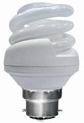
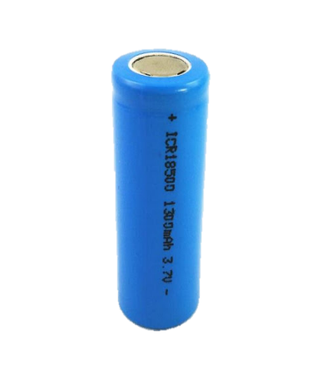
শুষ্ক কোষের বর্তনী
প্রয়োজনীয় উপকরণঃ ১টি বৈদ্যুতিক বাল্প , ১ টি শুষ্ক কোষ , ২টি তামার তার
পদ্ধতিঃ একটি তামার তারের এক প্রান্ত শুষ্ক কোষের এনোড ও অপর প্রান্ত তামার তারটির ক্যাথড সাথে যুক্ত করা হয় ।এবার চিত্রের মত করে বৈদ্যুতিক সংযোগ দাও । ফলে বাল্পটি জ্বলে উঠল । কারণ বর্তনী তৈরি হওয়ার ফলে বাল্প জ্বলছে এবং তা আলোক শক্তিতে রুপান্তরিত হচ্ছে । এই আলোক শক্তি হল কোষের রাসায়নিক শক্তির একটি রুপ । আর কোষের শক্তির উৎস হলো এখানে ব্যবহ্রত রাসায়নিক পদার্থ অর্থা দস্তা , এমোনিয়াম ক্লোরাইড , কয়লার গুঁড়া ও ম্যাংগানিজ ডাই অক্সাইড এর মিশ্রণ । তাহলে বলা যায় যে , ঐ সকল রাসায়নিক পদার্থের সঞ্জিত শক্তিই রুপান্তরিত হয়ে আলোক শক্তি উৎপন্ন করেছে ।
-
+
শুষ্ক কোষের বর্তনী

Slide 25
তড়িৎ বিশ্লেষণ
প্রয়োজনীয় উপকরণঃ ব্যাটারি ,তামার তার (দুটি) , দুটি জিংক দন্ড (তড়দ্বার) , পানি লবণ , একটি কাচপাত্র
পদ্ধতিঃ কাচপাত্রে ৩০০ মিলিলিটার পানি নিয়ে ৩০গ্রাম সোডিয়াম ক্লোরাইড বা লবণ যোগ করে ভালোভাবে নাড়া দাও । এবার জিংক দন্ড দুটি চিত্র অনুযায়ী তামার তার দিয়ে ব্যাটারির সাথে সংযুক্ত কর । জিংক দন্ডের দিকে ভালোভাবে লক্ষ কর। উভয় দন্ডের গায়ে গ্যাসের বুদবুদ দেখতে পাচ্ছ । এটা হল সোডিয়াম ক্লোরাইড দ্রবনে বিয়োজিত হয়ে ধনাত্মক সোডিয়াম আয়ন Na⁺ ও ঋনাত্মক ক্লোরাইড আয়ন Cl⁻ উৎপন্ন হয় । একই ভাবে পানি বিয়োজিত হয়ে হাইড্রোজেন আয়ন H⁺ ও হাইড্রোক্সিল আয়ন OH⁻ উৎপন্ন করে ।
NaCl Na⁺ Cl⁻
H2O H⁺ OH⁻

Slide 26
তড়িৎ বিশ্লেষণ
ব্যাটারির সাথে সংযোগ দেবার ফলে দ্রবীভূত লবণের মধ্য দিয়ে বিদ্যুৎ প্রবাহের ফলে হাইড্রোক্সিল আয়ন OH⁻ ও ক্লোরাইড আয়ন Cl⁻ এনোডের দিকে অগ্রসর হয় । ক্লোরাইড আয়ন এনোডে ইলেক্ট্রন ছেড়ে দিয়ে ক্লোরিন গ্যাস উৎপন্ন করে ।
Cl⁻ - e⁻ Cl
Cl + Cl Cl₂
তাই এনোডে গ্যাসের বুদবুদ দেখতে পাই । একই সাথে সোডিয়াম আয়ন Na⁺ ও হাইড্রোজেন আয়ন H⁺ ক্যাথডের দিকে অগ্রসর হয় এবং হাইড্রোজেন আয়ন ইলেক্ট্রন গ্রহন করে ক্যাথডে হাইড্রোজেন গ্যাস উৎপন্ন করে ।
H⁺ + e⁻ H
H + H H₂

Slide 27
তড়িৎ বিশ্লেষণ
e⁻
e⁻
ব্যাটারি
জিংক তড়িৎদ্বার
(এনোড)
H⁺
OH⁻
জিংক তড়িৎদ্বার
(ক্যাথড)
NaCl
ফলে ক্যাথডে হাইড্রোজেন গ্যাসের বুদবুদ দেখতে পাই এবং দ্রবনে সোডিয়াম আয়ন ও হাইড্রোক্সিল আয়ন থেকে যায় এবং এরা সোডিয়াম হাহড্রোক্সাইড (NaOH) উৎপন্ন করে ।
Cl⁻
Na⁺
এনোড
ক্যাথড
তড়িৎ বিশ্লেষণ

Slide 28
দলীয় কাজ
ক গ্রুপ
উদাহরণ সহ একট সংযোজন বিক্রিয়া লিখ ।
খ গ্রুপ
উদাহরণ সহ একট প্রতিস্থাপন বিক্রিয়া লিখ ।

Slide 29
মূল্যায়ন
১। সংযোজন বিক্রিয়া কাকে বলে ?
২। দহন কাকে বলে ?
৩। তাপ উৎপাদি কাকে বল?
৪। স্ন্যাক লাইম এর সংকেত বল ?

Slide 30
বাড়ির কাজ
দৈনন্দিন জীবনে ওতপ্রোতভাবে জড়িত অন্তন ৩টি রাসায়নিক বিক্রিয়া খুজে বের কর । এবং এসকল বিক্রিয়ায় শক্তির রুপান্তর ঘটে কিনা চিন্তা কর । শক্তির রুপান্তর ঘটলে কী ধরনের ঘটে তার বর্ণনা কর ।

Slide 31
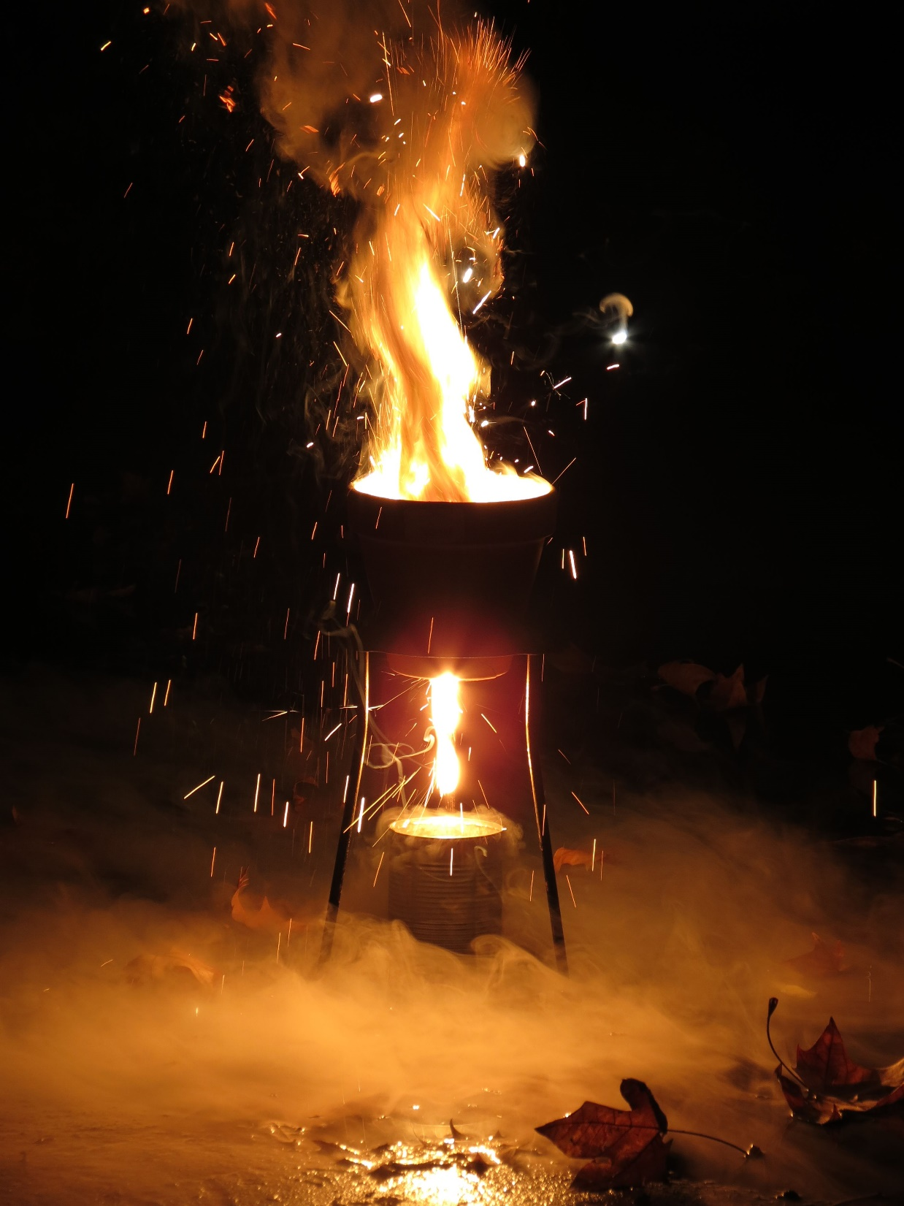
সবাইকে ধন্যবাদ সবাই ভালো থাকবে

